Slide 1
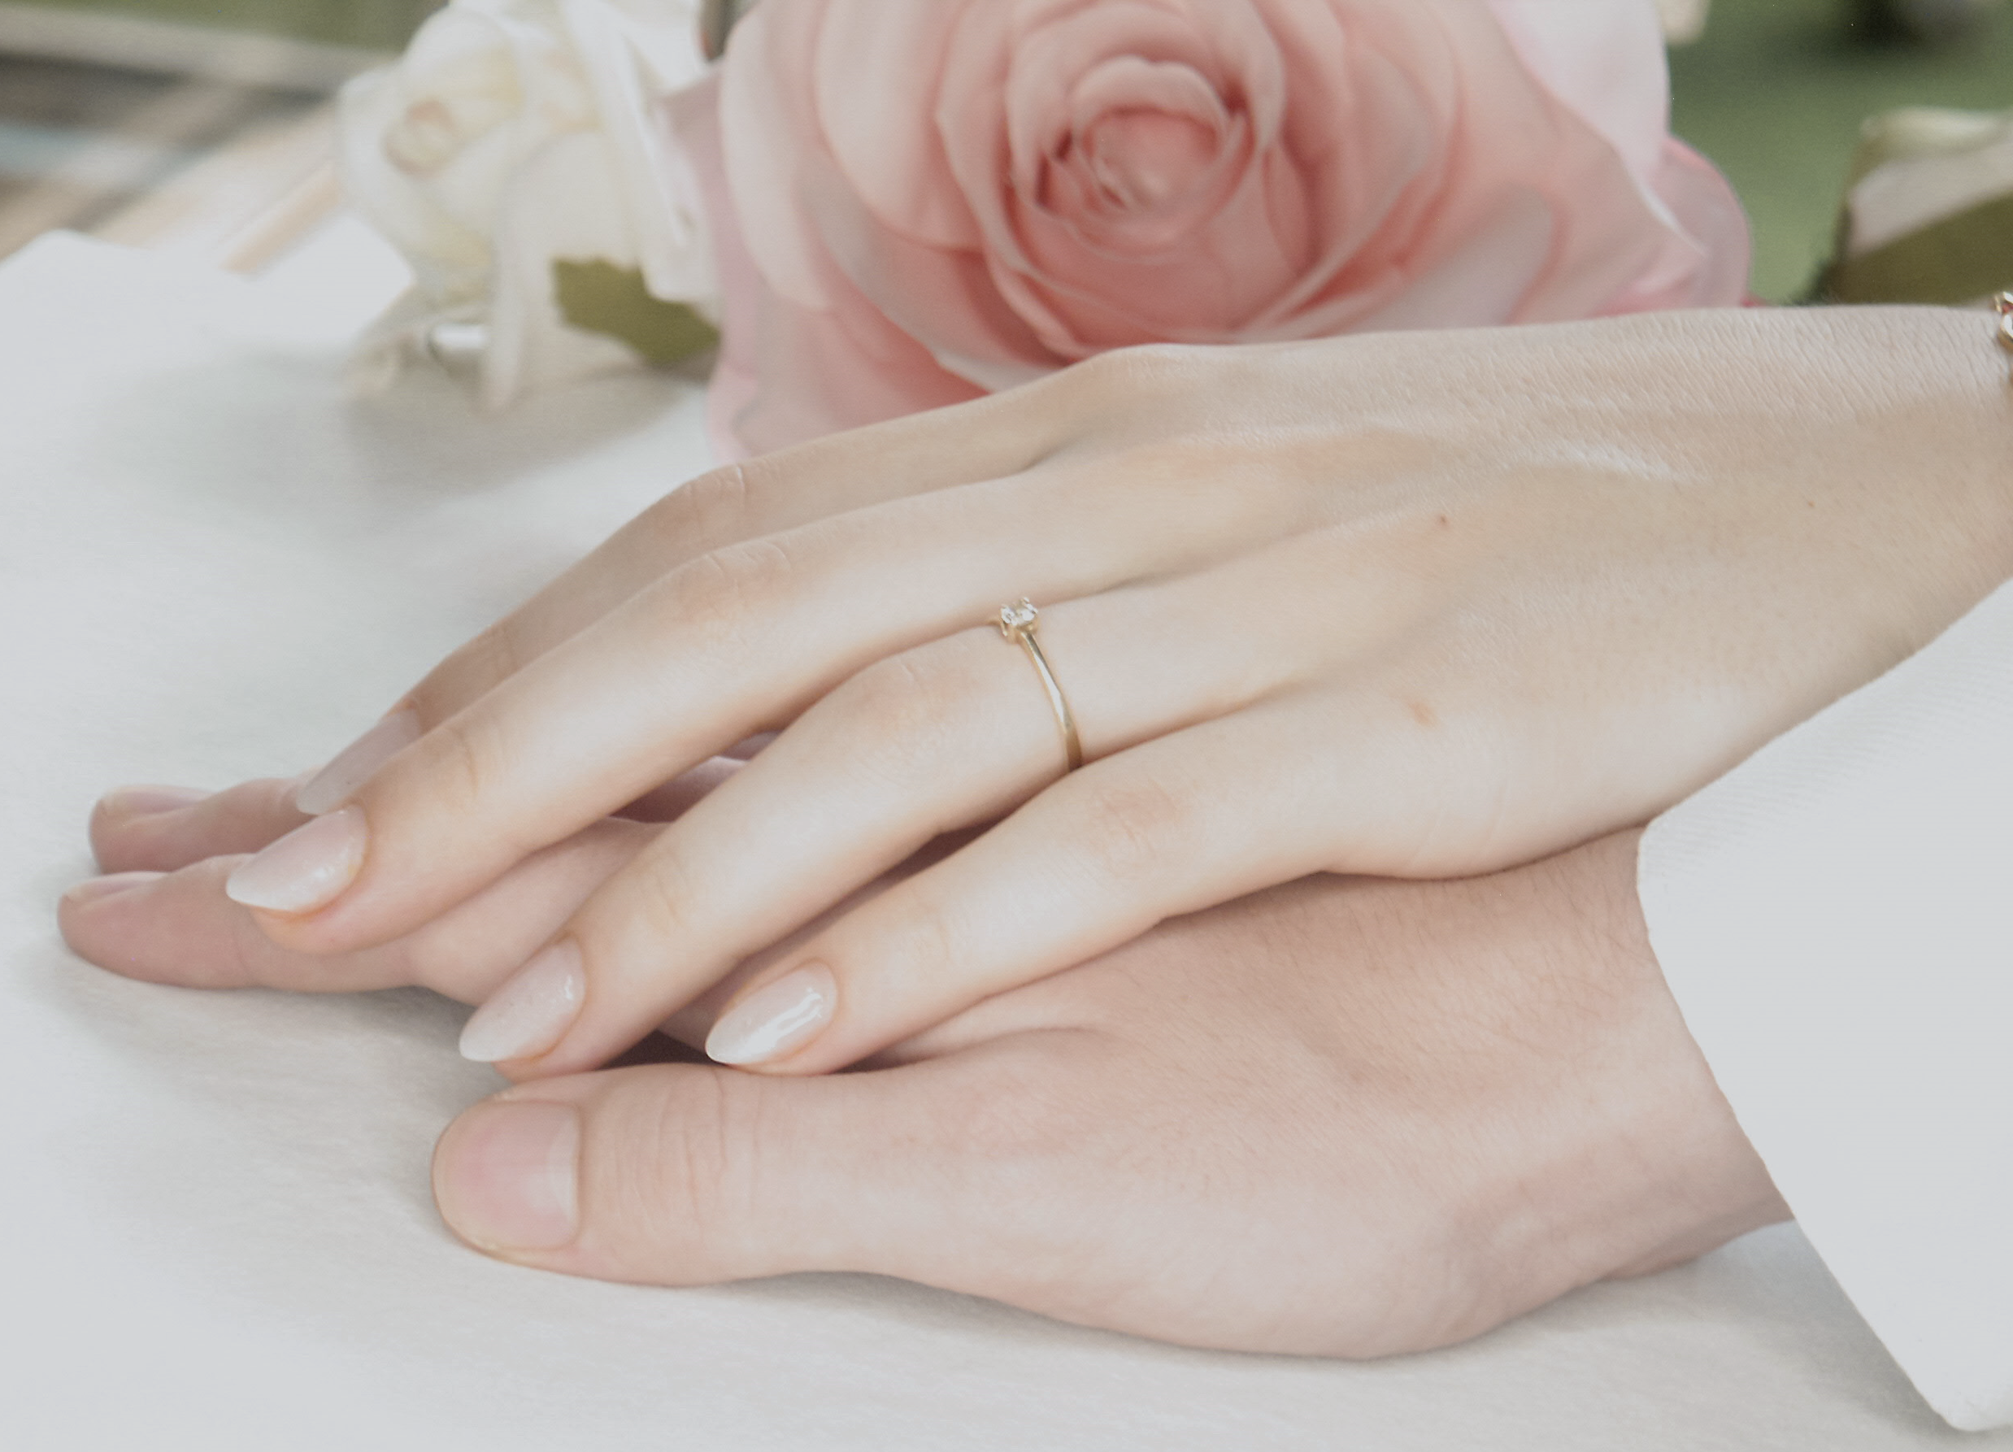



Bemutatkozás Visszajelzés Az esküvőről Galéria Kapcsolat
2021.09.04.
Szonja
Ádám
Köszöntünk az esküvői weboldalunkon!
Itt találhatók meg az esküvővel kapcsolatos információk, visszajelezhető az esemény, valamint a jövőben feltöltjük az esküvőn készült képeket. Addig is reméljük, hasonlóan izgatottan várod a napot, mint mi☺
Már csak
47 17 40 11
nap óra perc másodperc

Slide 2




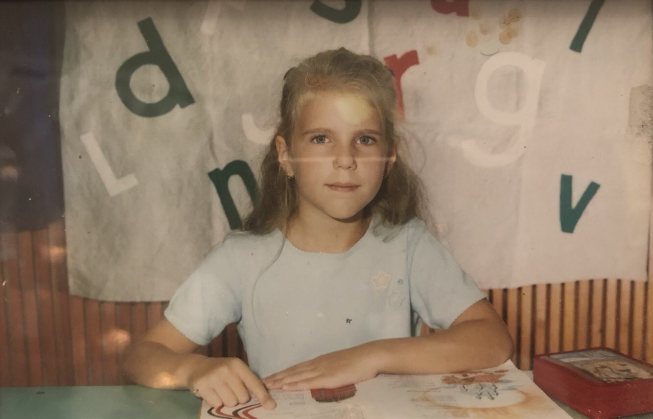
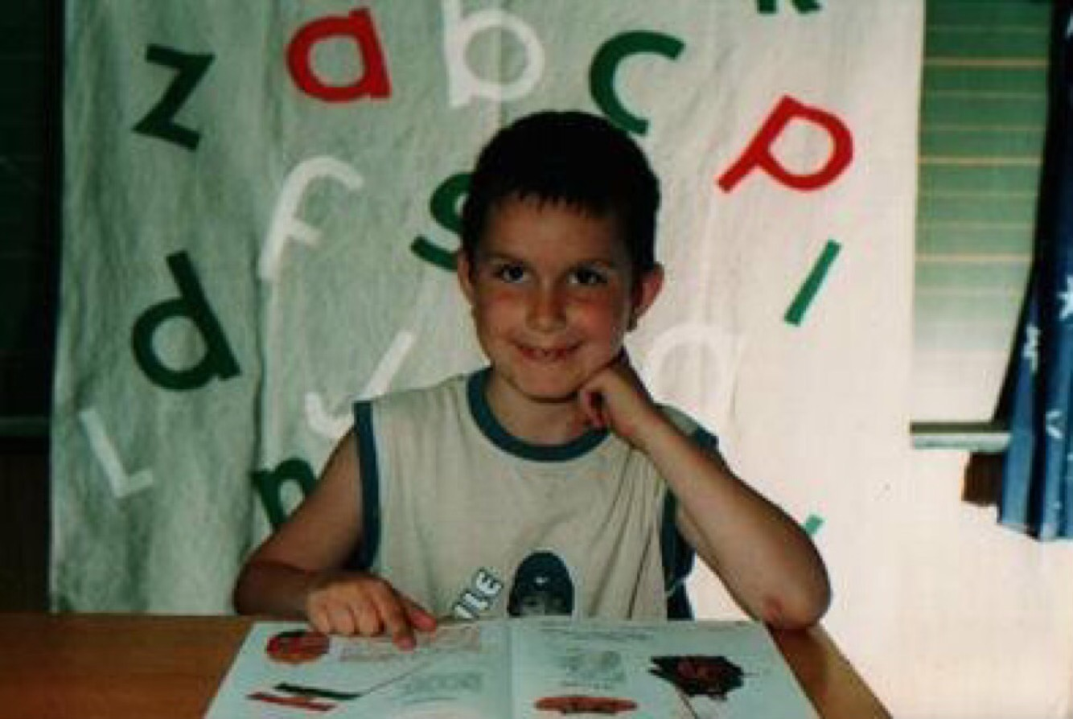

Bemutatkozás Visszajelzés Az esküvőről Galéria Kapcsolat
Bemutatkozás (a menyasszony előadásában)
menyasszony
vőlegény
1997.01.27.
1996.01.05.
Szinte pontosan egy évnyi különbséggel láttuk meg a napvilágot Miskolcon. És bár meseszerű egymásra találásunk előtt nem ismertük egymást, életutunkból mégis kitűnik a sors édes fintora, ahogy hagyta, hogy ismeretlenül, a másik létezéséről sem tudva kerülgessük és kövessük egymást.
2003
2002
Születési időnkből adódóan az iskolát is egy év különbséggel kezdtük el. Ekkor a helyszín még nem stimmelt, de már nagyon igyekeztem drága vőlegényem nyomdokaiba lépni.
2006
2011
Miután sikeresen elballagtam az általános iskolából, a sors tovább sodort a Herman Ottó Gimnáziumba, ahol már ott várt rám a jövendőbelim. Mivel azonban mindketten a kemény tanulásra, és a minél jobb jegyek megszerzésére koncentráltunk, itt sajnos még nem ismerhettük meg a másikat. Így nap mint nap két idegenként sétálgattunk az iskola folyosóin, lehet épp a másik mellett.

Slide 3




Bemutatkozás Visszajelzés Az esküvőről Galéria Kapcsolat
2015
2014
De a kemény, éjt nappallá tévő tanulás meghozta ám a gyümölcsét, és tovább folytattuk utunkat választott egyetemünk és szakunk felé. Így lett belőlem a Miskolci Egyetemen okleveles gépészmérnök és megtanulhattam, mit is jelent ténylegesen az „éjt nappallá tévő tanulás”.
Míg vőlegényemnek olyannyira megtetszett az egyetemi lét, hogy úgy döntött, tanulmányai alatt s után erősíteni szeretné a Miskolci Egyetem Informatika tanszékének oktató táborát. Így okította hol az alsóbb éveseket, hol évfolyamtársait, hol felsőbb éveseket, és ezalatt diplomája megszerzésével okleveles mérnökinformatikussá vált.
2018.12.24.
És elérkeztünk végre arra a pontra, ahol sorsunk összefonódott és szerelmünk lángja fellobbant. A modern kor vívmánya, melyet majd annyian éltetnek, ahányan elítélnek. A vélemények megoszlanak, de vitathatatlan tény; ha 2012-ben egy magányos informatikus nem vágyott volna a boldogító társaság keresésére, mi sem lehetnénk most itt. Így köszönjük neked, ó magányos lélek!
2019.01.09.
Egymás jobbra húzása után az első személyes találkára egy közbeiktatott államvizsga miatt sajnos még várni kellett, azonban ennek is eljött az ideje, majd még egynek, és még kettőnek, és onnan már nem volt visszaút.

Slide 4




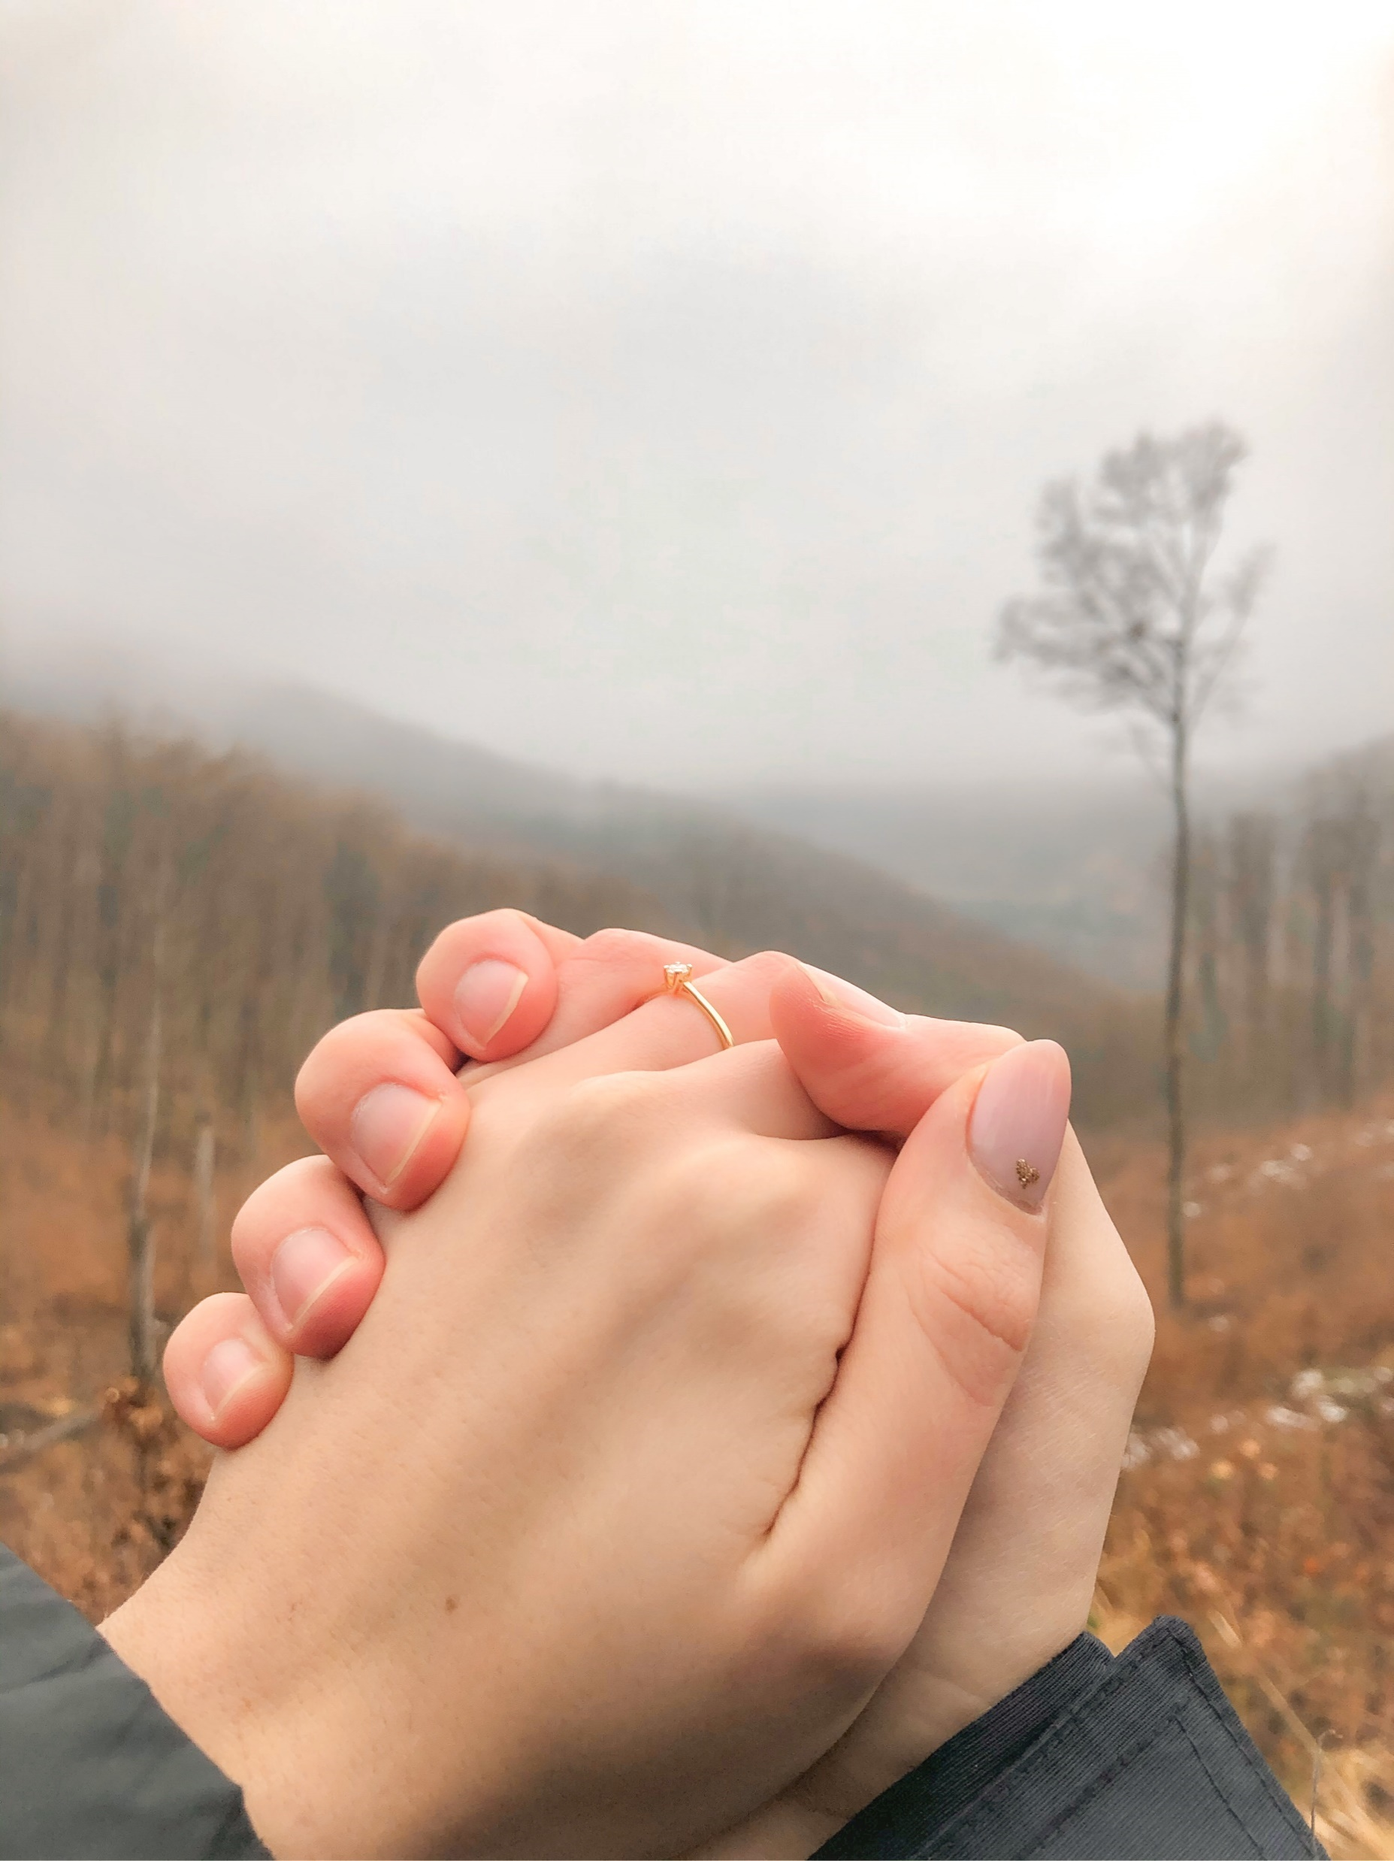

Bemutatkozás Visszajelzés Az esküvőről Galéria Kapcsolat
2019.12.01.
Kevesebb, mint egy évvel megismerkedésünk után (november közepe) annyira természetessé vált a másik társasága, hogy a következő lépés egyértelmű volt. Ádám MSc-s államvizsgája után, február környékén összeköltözünk. Merthogy ugye mi olyan megfontolt, előrelátó és előre tervező emberek vagyunk. Úgyhogy természetesen rá 1 héttel megtaláltuk a kiszemelt albérletet, és december elsejével összeköltöztünk. De azért a diplomaterv is elkészült és az államvizsga is sikeres lett.
2020. február óta
És milyen jól is döntöttünk a gyors összeköltözéssel. Így egymás idegeire mehettünk egy világjárvány alatt ☺. Ami persze soha nem történt meg, túl nagy a harmónia és az összhang. Cserébe viszont halomszámra ettük a házi kenyeret, házi kalácsot, és bármit, amihez el tudtuk használni a kiló számra felhalmozott lisztet, cukrot és élesztőt.
2021.02.06.
A több vekni kenyér és kifli után eljött a nap, amire mindketten vártunk. Mert hát ugye a férfiak olyan fifikásak tudnak lenni, hogy majdhogynem csak a homlokukra nem írják fel, mire is készülnek. Úgyhogy idegesen és izgatottan elindultunk kis túránkra, ami a hosszú közös utazásunk kezdete.
2021.09.04.
A nagy nap

Slide 5
Bemutatkozás Visszajelzés Az esküvőről Galéria Kapcsolat
Bemutatkozás
2019.12.01.
Kevesebb, mint egy évvel megismerkedésünk után (november közepe) annyira természetessé vált a másik társasága, hogy a következő lépés egyértelmű volt. Ádám MSc-s államvizsgája után, február környékén összeköltözünk. Merthogy ugye mi olyan megfontolt, előrelátó és előre tervező emberek vagyunk. Úgyhogy természetesen rá 1 héttel megtaláltuk a kiszemelt albérletet, és december elsejével összeköltöztünk. De azért a diplomaterv is elkészült és az államvizsga is sikeres lett.
2020. február óta
És milyen jól is döntöttünk a gyors összeköltözéssel. Így egymás idegeire mehettünk egy világjárvány alatt ☺. Ami persze soha nem történt meg, túl nagy a harmónia és az összhang. Cserébe viszont halomszámra ettük a házi kenyeret, házi kalácsot, és bármit, amihez el tudtuk használni a kiló számra felhalmozott lisztet, cukrot és élesztőt.
2021.02.06.
A több vekni kenyér és kifli után eljött a nap, amire mindketten vártunk. Mert hát ugye a férfiak olyan fifikásak tudnak lenni, hogy majdhogynem csak a homlokukra nem írják fel, mire is készülnek. Úgyhogy idegesen és izgatottan elindultunk kis túránkra, ami a hosszú közös utazásunk kezdete.
2021.09.04.
A nagy nap
Már csak
47 17 40 11
nap óra perc másodperc

Slide 6
Bemutatkozás Visszajelzés Az esküvőről Galéria Kapcsolat
Visszajelzés
Név:
Óhaj-sóhaj, észrevétel:
Papp Szonja
0670/424-8588
szony97@gmail.com
facebook.com/szonja.papp/
Sátán Ádám
0650/109-0005
satanadam@outlook.com
facebook.com/SatanAdam
Jóska Pista
E-mail cím:
Tovább
Már csak
47 17 40 11
nap óra perc másodperc

Slide 7
Bemutatkozás Visszajelzés Az esküvőről Galéria Kapcsolat
Visszajelzés (nincs plusz fő)
Ételérzékenység/életmód:
Glutén
Óhaj-sóhaj, észrevétel:
Papp Szonja
0670/424-8588
szony97@gmail.com
facebook.com/szonja.papp
Sátán Ádám
0650/109-0005
satanadam@outlook.com
facebook.com/SatanAdam
Laktóz
Tejfehérje
Vegán
Egyéb:
Részvételi szándék:
Lakodalom és szertartás
Csak szertartás
Nem tudok részt venni
Küldés
Már csak
47 17 40 11
nap óra perc másodperc

Slide 8
Bemutatkozás Visszajelzés Az esküvőről Galéria Kapcsolat
Visszajelzés (van plusz fő)
Jóska Pista
Ételérzékenység/életmód:
Óhaj-sóhaj, észrevétel:
Papp Szonja
0670/424-8588
szony97@gmail.com
facebook.com/szonja.papp
Sátán Ádám
0650/109-0005
satanadam@outlook.com
facebook.com/SatanAdam
Glutén
Laktóz
Tejfehérje
Vegán
Egyéb:
plusz 1 fő
Név:
Kor:
Ételérzékenység/életmód:
Glutén
Laktóz
Tejfehérje
Vegán
Egyéb:
Részvételi szándék:
Lakodalom és szertartás
Csak szertartás
Nem tudok részt venni
Küldés
Már csak
47 17 40 11
nap óra perc másodperc

Slide 9

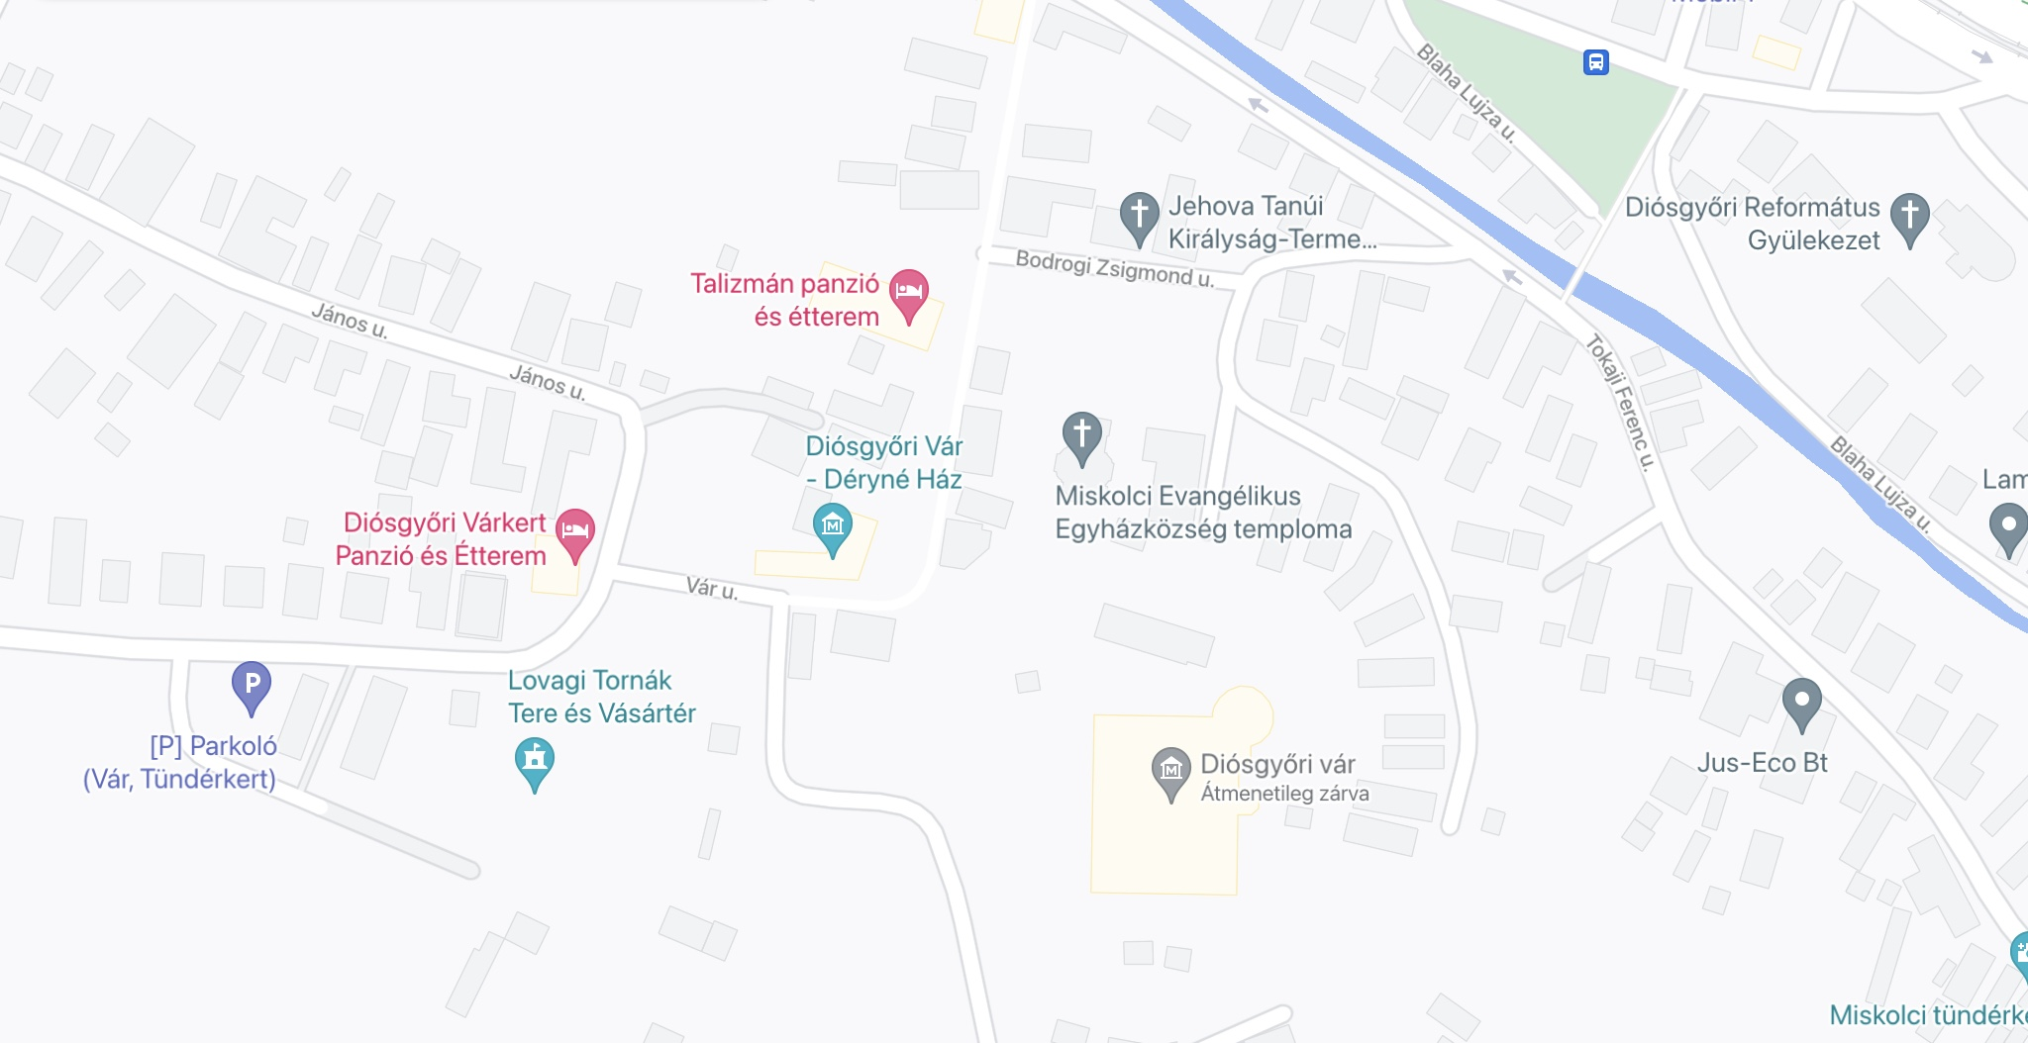



Bemutatkozás Visszajelzés Az esküvőről Galéria Kapcsolat
Helyszínek:
Érkezés, polgári szertartás és lakodalom helyszíne:
Talizmán Étterem és Panzió
Miskolc, Vár u. 14.
Templomi esküvő helyszíne:
Diósgyőri Református Templom
Miskolc, Táncsics Mihály tér 1.
P Parkoló:
Miskolc, Tapolcarét
Talizmán étteremben - korlátozott számban
3534
P
P
3535
3535
Esküvő menete:
Polgári szertartás
15:00
Koccintás és ajándékozás
Templomi esküvő
15:30
16:30
Fotózkodás
Vacsora
17:00
19:00
Menyecsketánc
22:30
Esküvői torta
23:00
Már csak
47 17 40 11
nap óra perc másodperc

Slide 10
Bemutatkozás Visszajelzés Az esküvőről Galéria Kapcsolat
Türelem, türelem … ☺
Itt válnak majd elérhetővé a lagzin készült fényképek, videók.
Addig is ha kedvetek tartja, nézzetek meg pár képet a közös életünkből.
Már csak
47 17 40 11
nap óra perc másodperc

Slide 11
Bemutatkozás Visszajelzés Az esküvőről Galéria Kapcsolat
Kapcsolat
Amennyiben bármilyen probléma, vagy kérdés felmerülne, az alábbi elérhetőségek valamelyikén lehet minket keresni (preferált a szöveges üzenet ☺)
Papp Szonja
0670/424-8588
szony97@gmail.com
facebook.com/szonja.papp
Sátán Ádám
0650/109-0005
satanadam@outlook.com
facebook.com/SatanAdam
Már csak
47 17 40 11
nap óra perc másodperc

